Slide 1

너(통알못)를 위한 통계적 분석 (파이썬)
강사 : 쿵스보이 (얼짱 뮤지션)
Notes:
https://www.youtube.com/watch?v=jFv0R5OyT5k

Slide 2




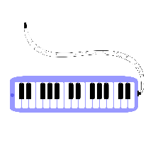



차 례
001
기술 통계
002
추론 통계
Notes:
https://www.youtube.com/watch?v=jFv0R5OyT5k

Slide 3
1
기술통계 - 파이썬
001
002
003
Notes:
https://www.youtube.com/watch?v=jFv0R5OyT5k

Slide 4


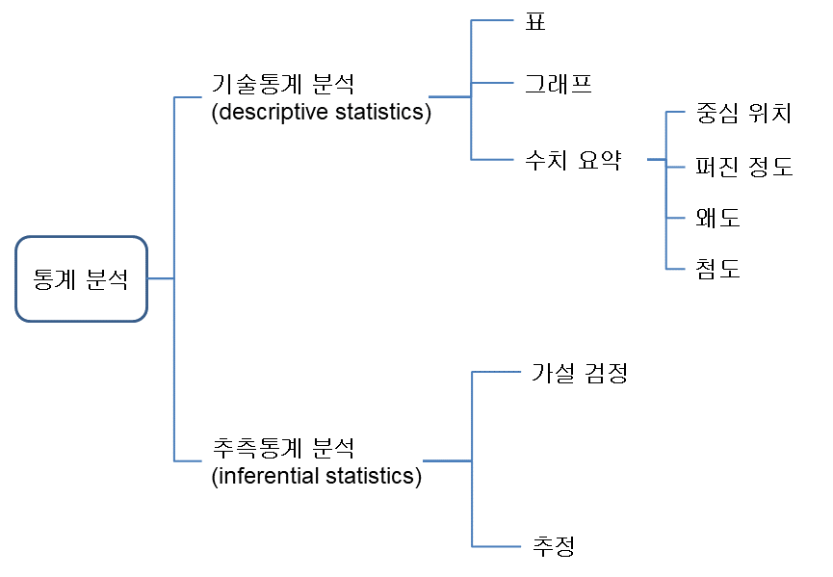

기술 통계란?(Descriptive Statistics)
수집된 테이터를 정리.요약. 설명하는 통계
Notes:
https://specialscene.tistory.com/151
https://blog.naver.com/awess0me/222513273296

Slide 5
기술 통계 예제
scores = [80, 90, 70, 100, 85]
import numpy as np
scores = np.array([80,90,70,100,85])
print("평균:", scores.mean())
print("중앙값:", np.median(scores))
print("최대:", scores.max())
print("최소:", scores.min())
print("표준편차:", scores.std())
질문
- 평균은?
- 최고점은?
- 점수가 얼마나 퍼져 있는가?
이 학생 집단 자체를 설명 하는 것.
새로운 학생을 예측하지 않음.
Notes:
https://specialscene.tistory.com/151
https://blog.naver.com/awess0me/222513273296

Slide 6
추론 통계 목표
일부 데이터를 이용해서 전체 특성을 추정하는 통계
목표
"표본 → 모집단 추론"
Notes:
https://specialscene.tistory.com/151
https://blog.naver.com/awess0me/222513273296

Slide 7
2
평균의 이해
001
002
003

Slide 8

평균의 이해
시험 점수 (왜 평균을 쓰는지)
학생 점수:
80, 85, 90, 95, 100
평균:
$$\frac{80+85+90+95+100}{5}=90$$
→ “이 반 학생의 실력을 한 숫자로 표현하면 대략 90점 수준”
여기서 평균은 대표 선수 1명 뽑기 같은 느낌입니다.
전체 데이터를 대표하는 하나의 중심값 또는 모든 값을 공평하게 나눈 결과

Slide 9

평균의 이해 - 2
몸무게:
40kg, 50kg, 60kg
평균:
$$\frac{40+50+60}{3}=50$$
이걸 그래프로 생각하면:
40 50 60
●-------●-------●
↑
평균
평균은 시소의 중심축(무게 중심) 같은 개념입니다.
왼쪽이 가벼우면 오른쪽이 무거워야 균형이 맞듯, 평균은 데이터를 한 점으로 압축했을 때 균형이 되는 위치

Slide 10
평균의 이해
평균은 자료의 대표값(데이터들을 잘 설명하는 값)
분산 표준편차등의 통계분석등의 대표값으로 쓰임
Notes:
http://bigdata.dongguk.ac.kr/lectures/bigdata/_book/%EB%B9%85%EB%8D%B0%EC%9D%B4%ED%84%B0%EA%B0%9C%EC%9A%94.html#%EB%B9%85%EB%8D%B0%EC%9D%B4%ED%84%B0%EC%9D%98-%EB%B0%B0%EA%B2%BD

Slide 11
분산(표준편차)의 이해
분산(Variance)을 바로 쓰지 않고, 표준편차를 구하는 이유는?
분산은 편차에 제곱을 하여 계산을 하였기 때문에, 실제 값에서 너무 멀어져 있다. 그래서 실제 값으로 근접 시키기 위해서 제곱근(루트)를 씌워준 것이다. (분산에서 제곱했으니, 반대로 제곱근을 씌운다!)
평균에 대한 오차
편차는 원래의 값에서 평균을 뺀 값인데, +도 될 수 있고, -도 될 수 있다.
편차들을 제곱을 해서 합이 분산
통계의 본질은 분산의 마법임

Slide 12
분산을 이해하기 – 마법인 이유
통계의 본질은 왜 "분산의 마법"이라고 할까?
평균 자체보다, **데이터가 얼마나 퍼져 있는지(분산)** 가 실제 현상을 더 잘 설명하는 경우가 많음 즉, 같은 평균 ≠ 같은 데이터
Notes:
https://velog.io/@kungsboy/%EB%8D%B0%EC%9D%B4%ED%84%B0%EB%B6%84%EC%84%9D-%ED%86%B5%EA%B3%84%EC%9D%98-%EB%B3%B8%EC%A7%88%EB%B6%84%EC%82%B0%EC%9D%B4-%EB%A7%88%EB%B2%95%EC%9D%B8-%EC%9D%B4%EC%9C%A0

Slide 13
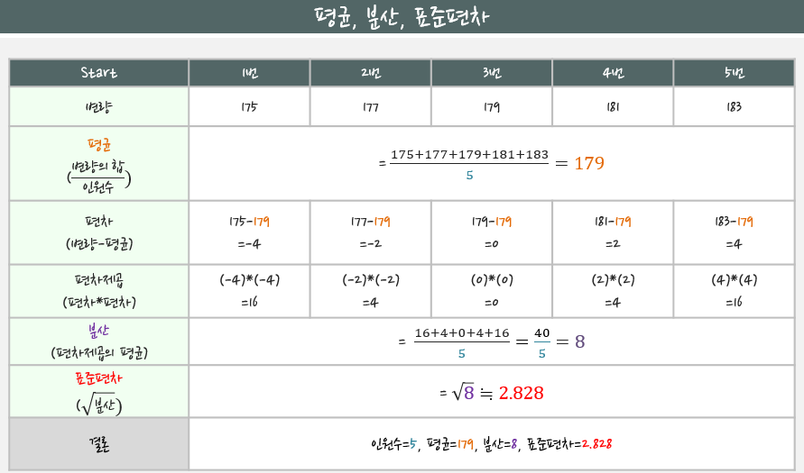
평균 분산 표준편차의 이해
Notes:
https://learnx.tistory.com/entry/%ED%86%B5%EA%B3%84%EC%9D%98-%EA%B8%B0%EC%B4%88%EC%9D%B8-%ED%8F%89%EA%B7%A0-%EB%B6%84%EC%82%B0-%ED%91%9C%EC%A4%80%ED%8E%B8%EC%B0%A8

Slide 14
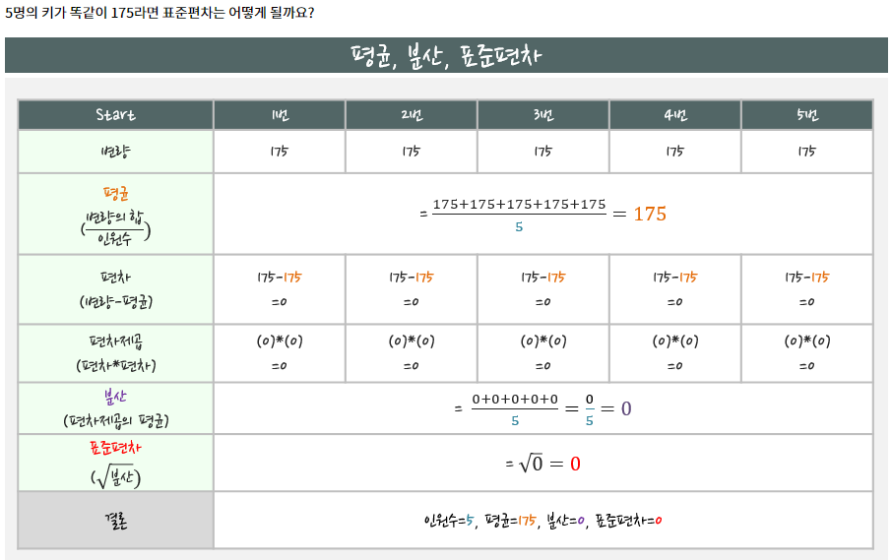
평균 분산 표준편차의 이해 - 2
Notes:
https://learnx.tistory.com/entry/%ED%86%B5%EA%B3%84%EC%9D%98-%EA%B8%B0%EC%B4%88%EC%9D%B8-%ED%8F%89%EA%B7%A0-%EB%B6%84%EC%82%B0-%ED%91%9C%EC%A4%80%ED%8E%B8%EC%B0%A8

Slide 15
3
정규분포의 이해

Slide 16
정규 분포의 이해 - 나무위키
1)
2)
3)
ㄱ가우스(C. F. Gauss; 1777 ~ 1855)가 처음 정립했기 때문에 가우스 분포(Gaussiandistribution)라고도 한다.
인간과 자연 세상에서 일어나는 수많은 일을 설명하는 핵심 개념
통계학에서 사용하는 각종 확률 분포 중에서도 가장 중요하게 다루는 분포이다. 일명 통계학의 꽃.

Slide 17
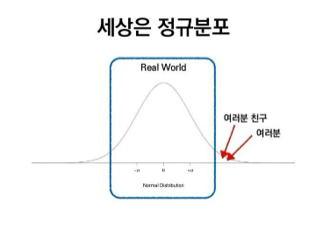
정규 분포의 이해
Notes:
https://ko.khanacademy.org/math/statistics-probability/modeling-distributions-of-data/normal-distributions-library/a/normal-distributions-review

Slide 18
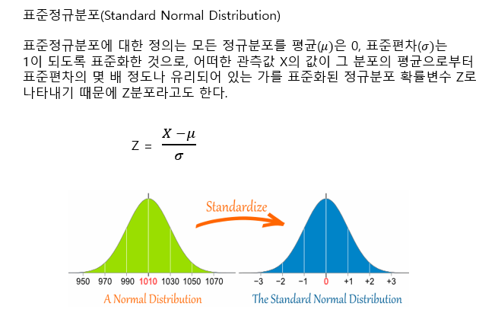
표준화의 이해
Notes:
https://www.youtube.com/watch?v=S1I4363aQz8&t=134s

Slide 19
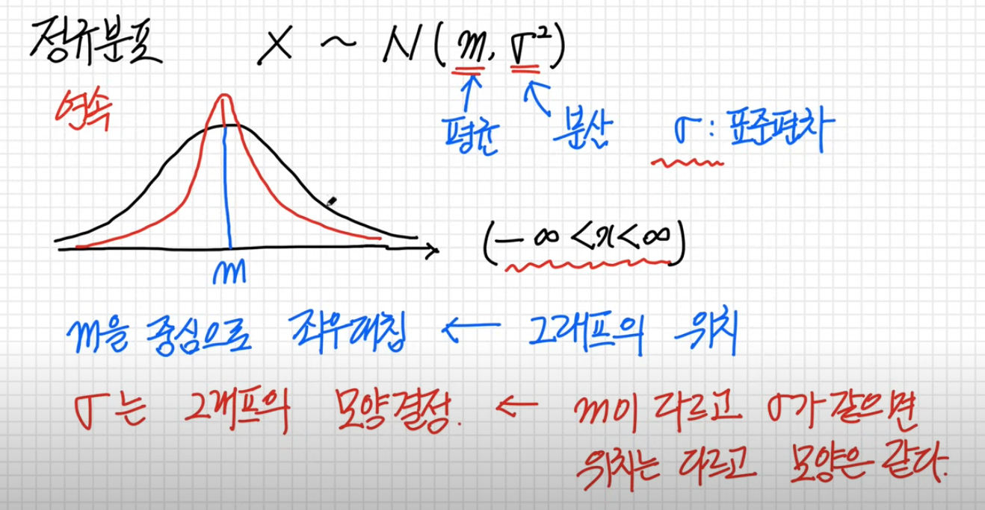
정규 분포의 이해
Notes:
https://www.youtube.com/watch?v=jFv0R5OyT5k

Slide 20
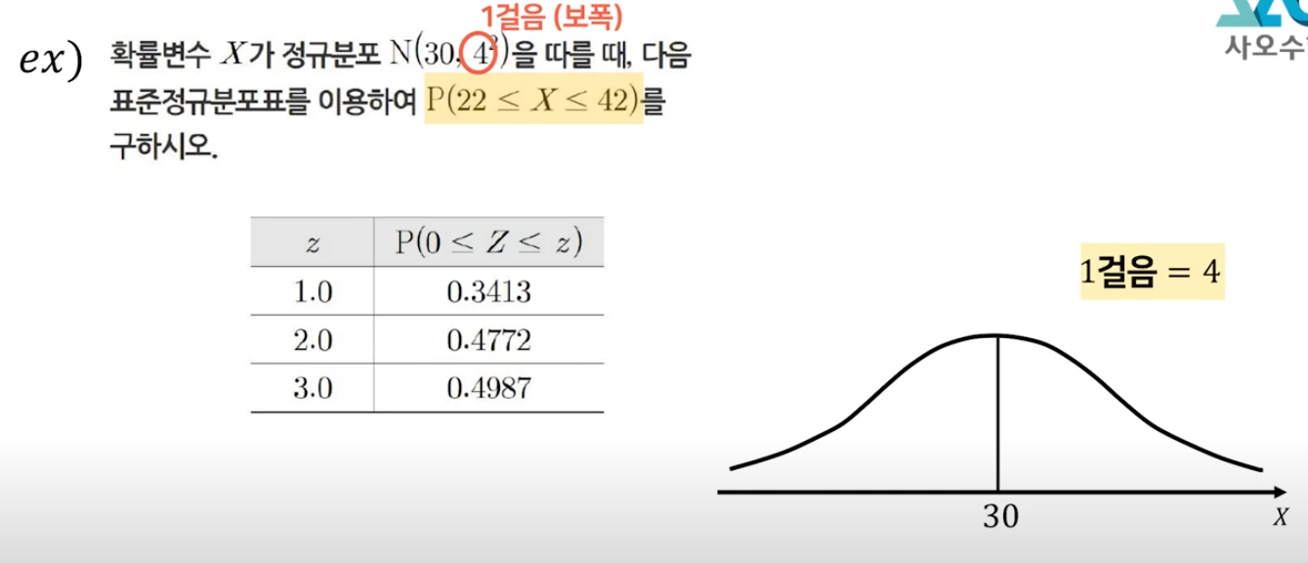
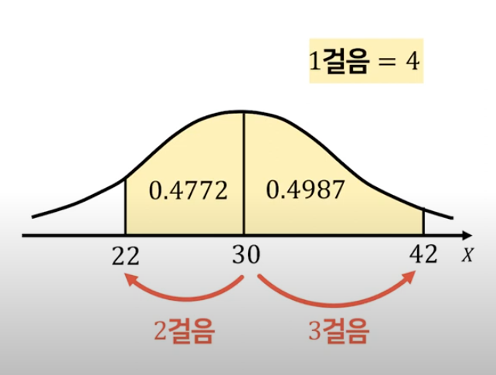
정규 분포의 이해
Notes:
https://www.youtube.com/watch?v=S1I4363aQz8&t=134s

Slide 21
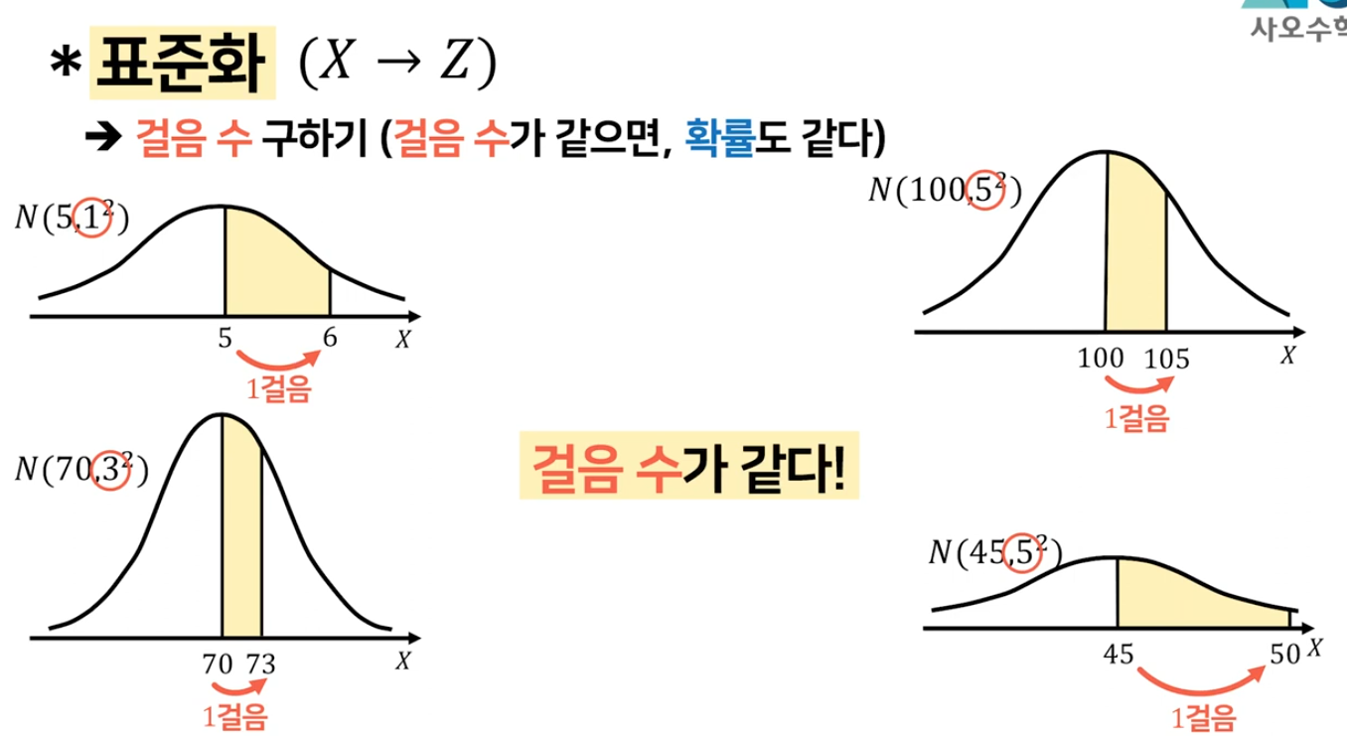
표준화의 이해
Notes:
https://www.youtube.com/watch?v=S1I4363aQz8&t=134s

Slide 22
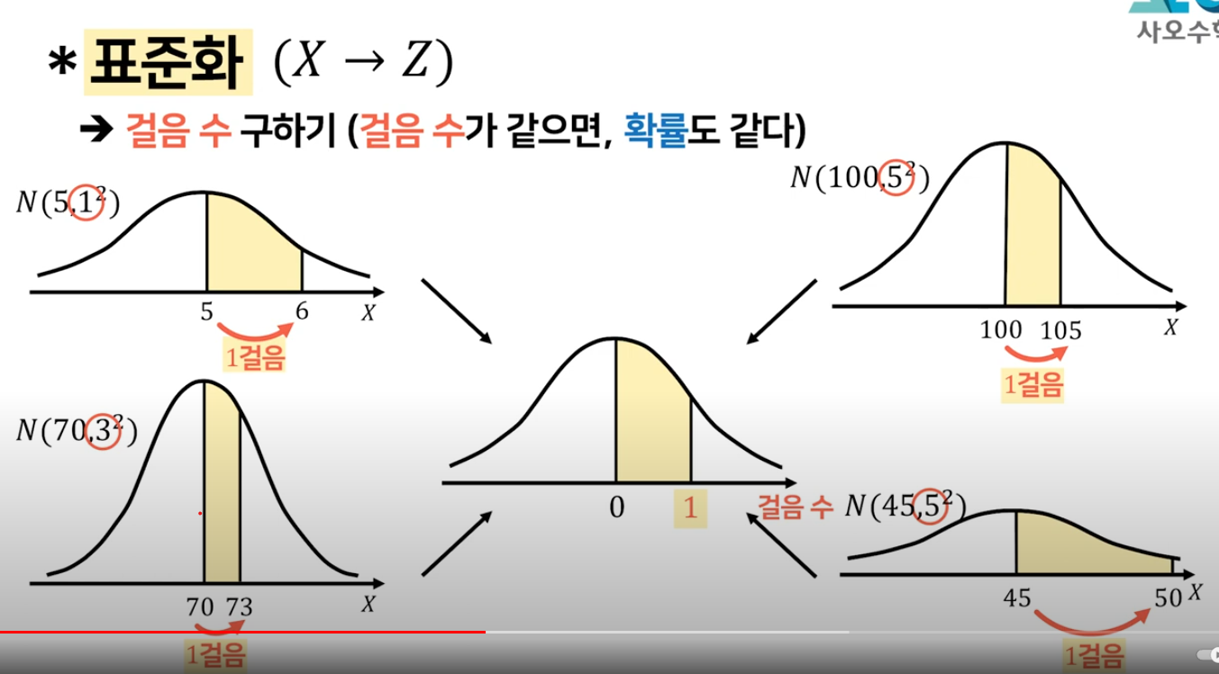
표준화의 이해 - 2
0을 기준으로 걸음수로 통일 시켜보자
Notes:
https://www.youtube.com/watch?v=S1I4363aQz8&t=134s

Slide 23
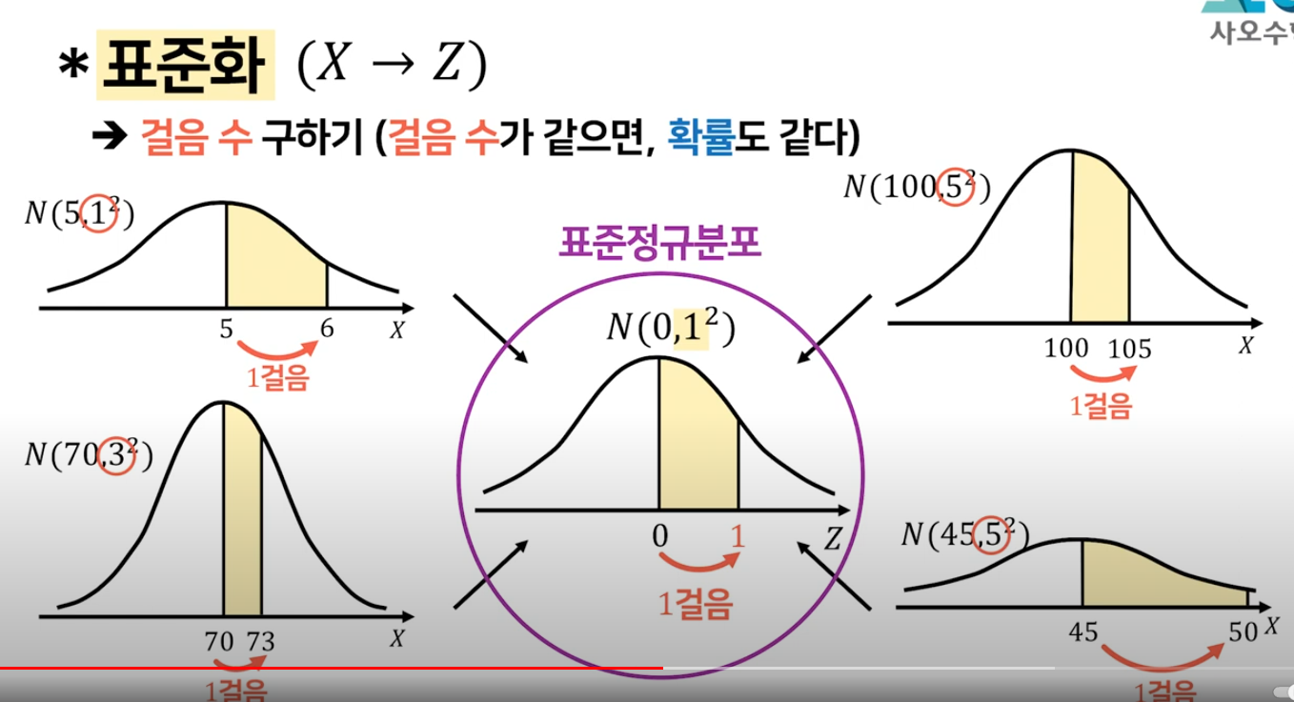
표준 정규 분포의 탄생
표준 정규 분포의 탄생
Notes:
https://www.youtube.com/watch?v=S1I4363aQz8&t=134s

Slide 24
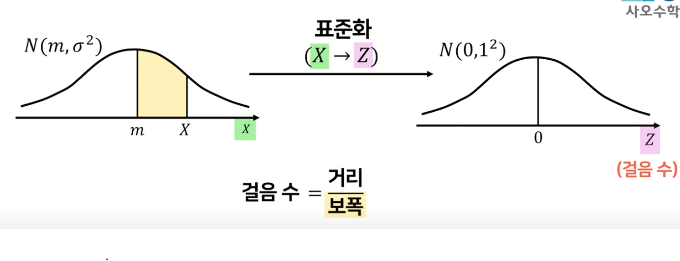
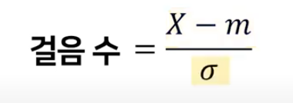
표준 정규 분포의 식
Notes:
https://www.youtube.com/watch?v=S1I4363aQz8&t=134s

Slide 25
4
통계적 추정

Slide 26
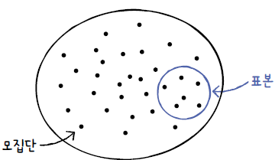
정규분포의 설명
표본(sample) - 모집단에서 선택한 일부 샘플
정규분포 - 평균을 중심으로 대칭인 분포
※ 표본을 추출하는데도 여러가지 방법이 있다
단순임의추출(simple random sampling) : 항아리에 공을 넣고, 아무 공이나 꺼낸다.
- 복원 추출(sampling with replacement) : 항아리에서 공을 꺼낸 후, 꺼낸 공을 다시 넣고 공을 꺼낸다.
- 비복원 추출(sampling without replacement) : 항아리에서 공을 꺼낸 후 다시 넣지 않고 다른 공을 꺼낸다.
그외에도 층화 임의 추출(Stratified random sampling),포아송 추출 ,계통 추출(Systematic sampling)
표본 추출
Notes:
http://bigdata.dongguk.ac.kr/lectures/bigdata/_book/%EB%B9%85%EB%8D%B0%EC%9D%B4%ED%84%B0%EA%B0%9C%EC%9A%94.html#%EB%B9%85%EB%8D%B0%EC%9D%B4%ED%84%B0%EC%9D%98-%EB%B0%B0%EA%B2%BD

Slide 27
5
통계적 가설 검정
Notes:
https://www.youtube.com/watch?v=jFv0R5OyT5k

Slide 28
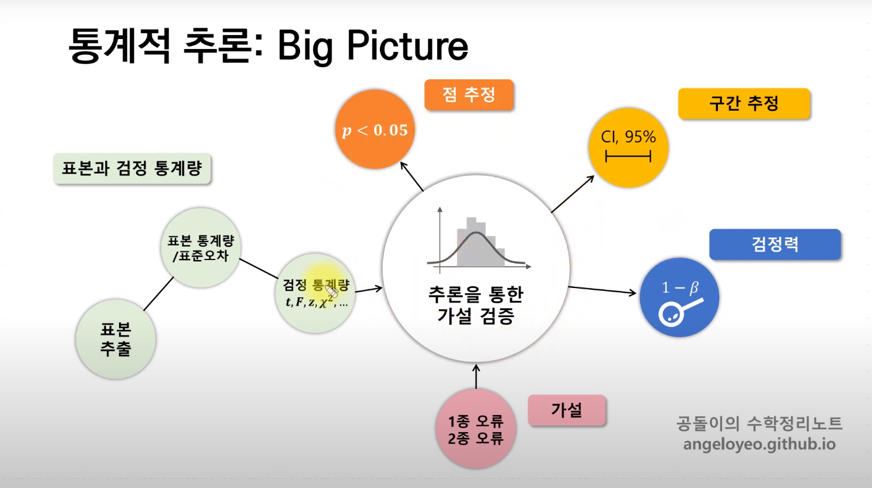
통계적 추론의 이해
Notes:
http://bigdata.dongguk.ac.kr/lectures/bigdata/_book/%EB%B9%85%EB%8D%B0%EC%9D%B4%ED%84%B0%EA%B0%9C%EC%9A%94.html#%EB%B9%85%EB%8D%B0%EC%9D%B4%ED%84%B0%EC%9D%98-%EB%B0%B0%EA%B2%BD
https://www.youtube.com/watch?v=jFv0R5OyT5k

Slide 29
T 분포란?
정규분포를 많이 사용하고, T분포나, F분포, 카이제곱 분포는 검정(가설 검증)에 많이 사용
T 분포는 정규 분포와 형태가 비슷하지만, 중앙의 높이는 더 낮고, 양쪽옆의 높이는 더 높은 형태로데이타 분포가 정규 분포에 비해서 조금 더 산개된 모양을 가지고 있음
모집단의 평균이나 분산 값을 알지 못할때, 표본의 평균과 분산으로 모집단의 평균등의 신뢰 구간을 측정하는데 T 분포를 사용
Notes:
http://bigdata.dongguk.ac.kr/lectures/bigdata/_book/%EB%B9%85%EB%8D%B0%EC%9D%B4%ED%84%B0%EA%B0%9C%EC%9A%94.html#%EB%B9%85%EB%8D%B0%EC%9D%B4%ED%84%B0%EC%9D%98-%EB%B0%B0%EA%B2%BD

Slide 30
통계적 가설 검정 절차
1) 가설 검정 절차
1.유의수준의 결정, 귀무가설과 대립가설 설정
2. 검정통계량 결정
3. 기각역의 설정
4. 검정통계량 계산
5. 통계적인 의사결정
Notes:
https://blog.acronym.co.kr/621
https://www.youtube.com/watch?v=jFv0R5OyT5k

Slide 31
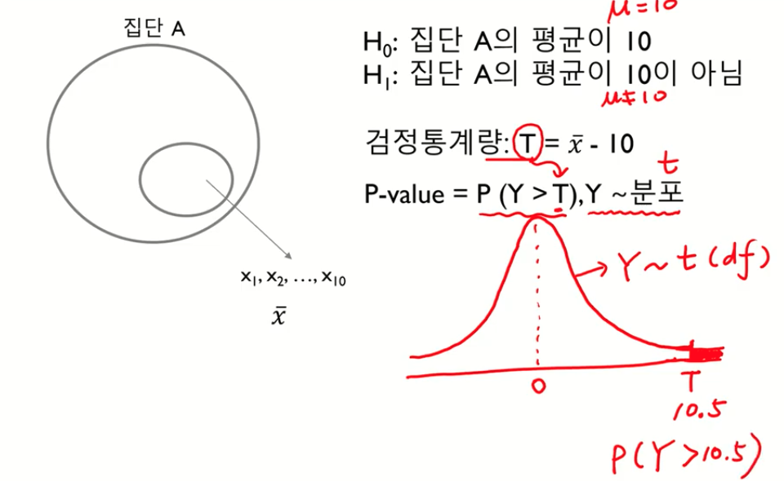
통계적 가설 검정 예제
1) 귀무가설과 대립 가설 설정
Notes:
https://huidea.tistory.com/233

Slide 32
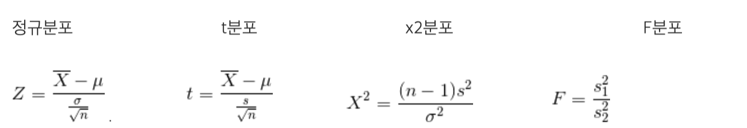
통계적 가설 검정 예제
2) 검정 통계량 결정 및 계산
: 귀무가설이 참이라는 가정 아래 얻은 통계량
: t분포, 표분정규분포, F분포, 카이제곱분포를 사용하고 이를 일컬어 검정 통계량이라함
: 통계적 가설의 진위여부를 검정하기 위해, 표본으로부터 계산하는 통계량 --> 즉 표본 통계량을 2차 가공한 것
+) 표본 통계량과의 차이점 : 검정 통계량의 목적은 2표본을 비교 분석 하는 것에 초점, 표본 통계량에서 가공한 것
: 검정통계량의 종류
Notes:
https://huidea.tistory.com/233

Slide 33
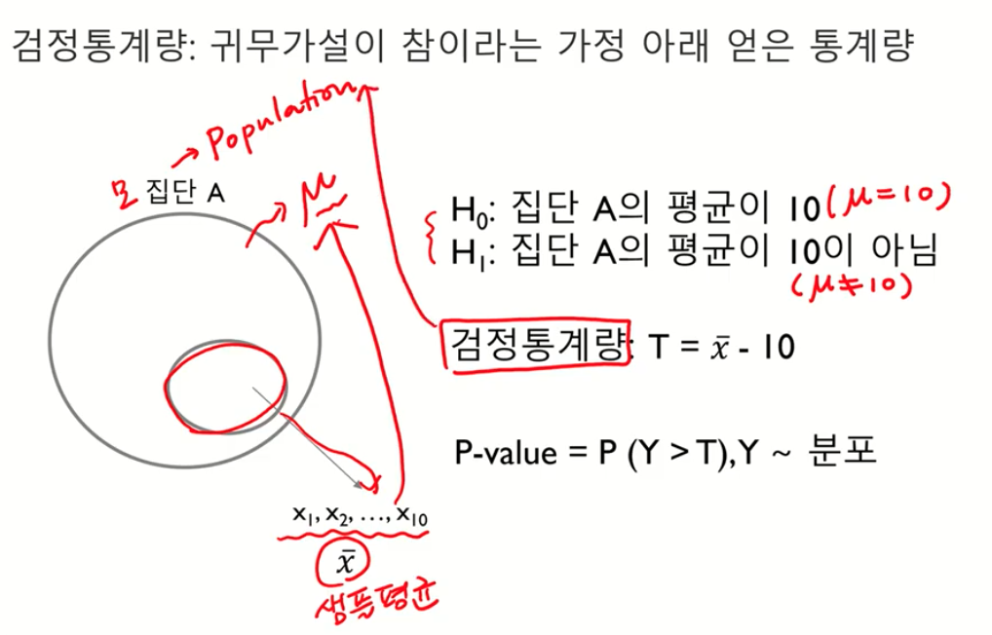
통계적 가설 검정 예제
3) p-value 계산
Notes:
https://huidea.tistory.com/233

Slide 34
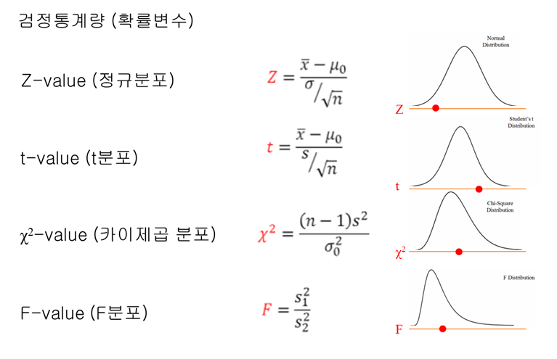
검정 통계량(확률 변수)
Notes:
https://huidea.tistory.com/233

